Slide 1
Презентація
“ Іван Кавалерідзе – великий український скульптор “
Підготувала
Учениця 10 класу
Прилуцької ЗОШ І-ІІІ ст. № 13
Імені Святителя Іоасафа Бєлгородського

Slide 2
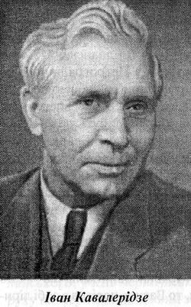
Іва́н Петро́вич Кавалері́дзе (* 1 (13) квітня 1887, хутір Ладанський, нині Роменський район, Сумська область — † 3 грудня 1978, Київ) — український скульптор, кінорежисер, драматург, сценарист, художник кіно. Народний артист УРСР (1969).

Slide 3
Народився в селянській сім'ї Килини Луківни Кухаренко та Петра Васильовича Кавалерідзе (Кхварідзе) — сина Васо Кхварідзе, нащадка грузинського князівського роду, якого в середині 19 століття привіз в Україну московський генерал Ладонський після закінчення Кавказької війни.
Дитинство Івана Кавалерідзе минуло в селі Талалаївці Полтавської губернії (нині село Сильченкове Талалаївського району Чернігівської області).
1899 — закінчив початкову земську школу.
Більш за все йому подобалося ліпити з глини фігурки людей і тварин. Такі дивні розваги привернули увагу його дядька — художника й археолога Сергія Аркадійовича Мазаракі(представника відомого роду Мазаракі), що закінчив свого часу Петербурзьку академію мистецтв і працював хранителем скіфського відділу в Київському археологічному музеї. Він забрав хлопчика до Києва, де Іван навчався у гімназії Вальтера.
1907–1909 — навчався у Київському художньому училищі.
1909–1910 — навчався у Петербурзькій академії мистецтв у І.Гінцбурга.
1910–1911 — удосконалював художню майстерність у приватній студії Наума Аронсона (Париж), відтак повернувся до Києва, щоби взяти участь у конкурсі на найкращий проектпам'ятника княгині Ользі.
У лютому 1915 року був мобілізований до російської армії й направлений для проходження служби у 119-й запасний батальйон, дислокований у В'ятці, а в квітні 1915 року його перевели до школи прапорщиків у Петергоф (біля Петербургу), згодом — до 3-го Зведеного гвардійського запасного батальйону в Царському Селі, що стояв на варті біля покоїв останнього російського імператора Миколи II у лютому 1917 року.

Slide 4
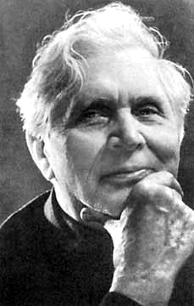

Slide 5
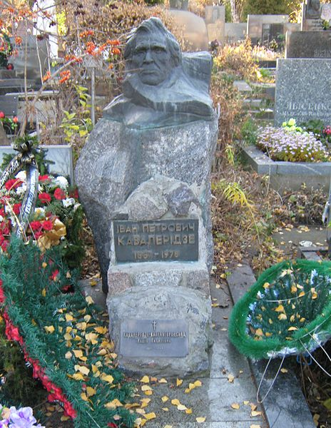
Жовтневий переворот І. П. Кавалерідзе зустрів у Ромнах, де кінцем жовтня 1918 створив пам'ятник Тарасу Шевченку. Працюючи у відділі народної освіти у Ромнах, він викладав малювання у 6 школах, вів міський драмгурток і був головним режисером Роменського пересувного робітничо-селянського театру (1925–1930), організував Товариство охорони пам'яток старовини тощо.
1941 року в часи нацистської окупації кінорежисер і скульптор Іван Кавалерідзе керував відділом культури Київської міської управи.
По закінченні війни, коли радянська влада цькувала митця за перебування під німецькою окупацією, а Київська кіностудія виселила його зі службової квартири, майстра прихистила театральна актриса Любов Гаккебуш у своєму помешканні на Великій Житомирській, 17.
Помер у Києві 3 грудня 1978 року. Похований на Байковому цвинтарі.

Slide 6
Доробок у галузі скульптури
У творчому доробку Кавалерідзе — численні пам'ятники:
*княгині Ользі (Київ, 1911; зруйнований 1919, відновлений 1996)
*Тарасу Шевченку (Ромни, 1918; Полтава 1925; Суми, 1926 — зруйнований на початку 1960-х рр.)
*Григорію Сковороді (Лохвиця, 1922; Київ, 1977)
*Артему (Бахмут, 1924; Святогірськ, 1927)
*Леніну з комсомольцями
*Ярославу Мудрому (проект 1944–1960 рр., встановлений у 1990-х рр.)
Автор проекту пам'ятника Богдану Хмельницькому в Кобеляках (1962), скульптурного портрету Федора Шаляпіна (1909), скульптурних композицій «Амвросій Бучма в ролі Миколи Задорожного» (1954), «Прометей» (1962), «Лев Толстой» (1965), «Святослав у бою», «Запорожець на коні», «О.Пушкін і М.Гоголь», «Марко Кропивницький», «Летять журавлі»; меморіальних таблиць і горельєфів.

Slide 7
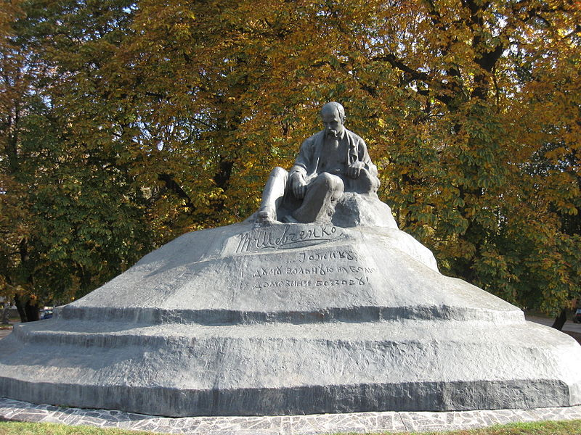
Пам'ятник Тарасу Шевченку в Ромнах на Сумщині

Slide 8
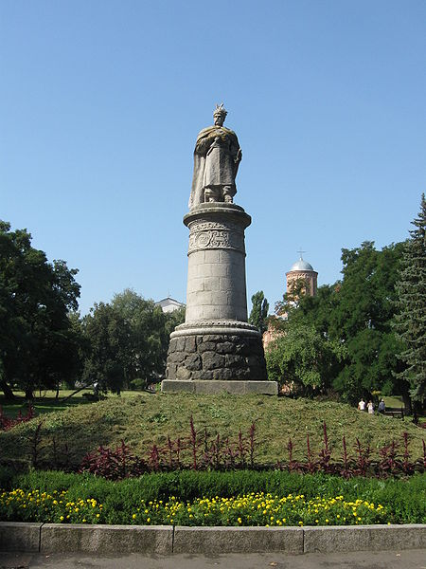
Пам'ятник Богдану Хмельницькому, м.Чернігів

Slide 9
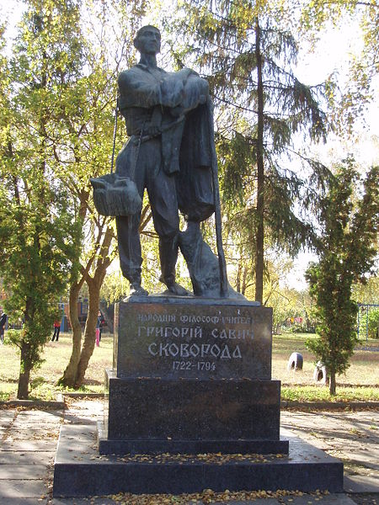
Пам'ятник Григорію Сковороді в місті Лохвиці (Полтавська область)

Slide 10
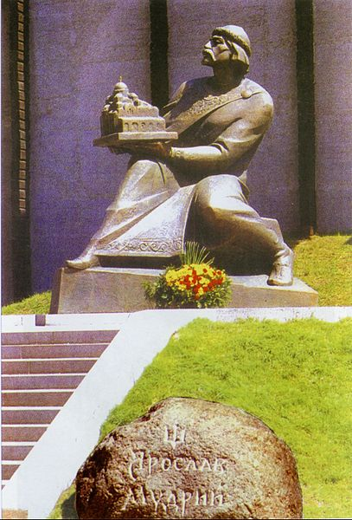
Пам'ятник Ярославу Мудрому

Slide 11
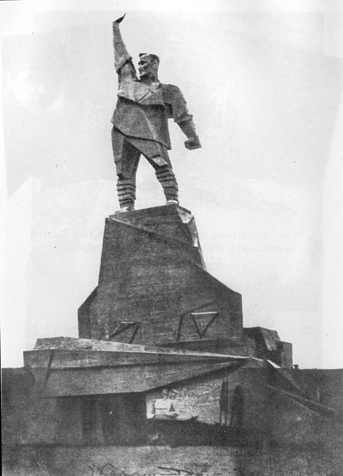
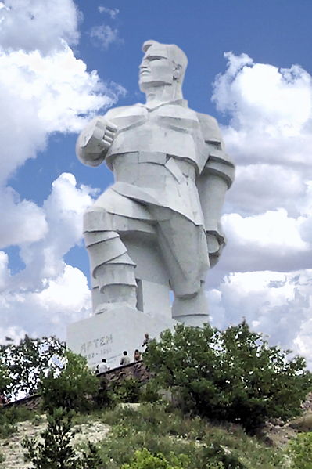
Пам’ятники Артему

Slide 12
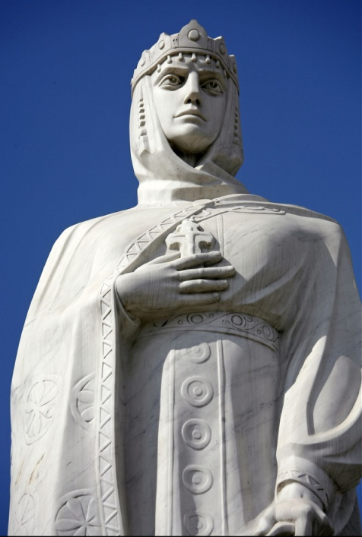
Пам'ятник княгині Ользі, святому апостолу Андрію Первозваному та просвітителям Кирилу і Мефодію
Пам'ятник княгині Ользі, святому апостолу Андрію Первозваному та просвітителям Кирилу і Мефодію — пам'ятник вКиєві, розташований на Михайлівський площі поруч із Михайлівським Золотоверхим собором. Композиція складається з трьох мармурових скульптур на гранітному постаменті: в центрі розташована постать княгині Ольги, ліворуч — апостол Андрій Первозванний, праворуч розташовані просвітителі Кирило і Мефодій.
Вперше пам'ятник відкритий 4 вересня 1911 року. Його авторами були скульптори Іван Кавалерідзе, Петро Сниткін та архітекторВалеріан Риков. У 1919 році вандали скинули скульптуру княгині Ольги, а до 1935 року пам'ятник був остаточно демонтований.
У 1996 році пам'ятник відновили. Автори реконструкції — скульптори Віталій Сівко, Микола Білик та Віталій Шишов.

Slide 13
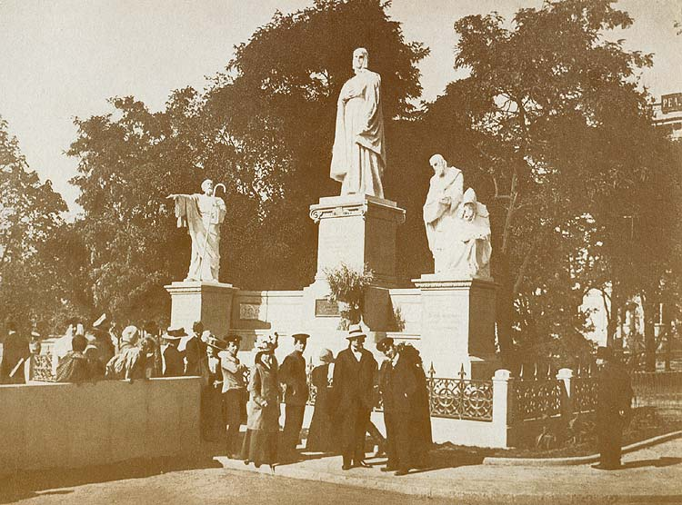
Пам’ятник у 1911 році

Slide 14
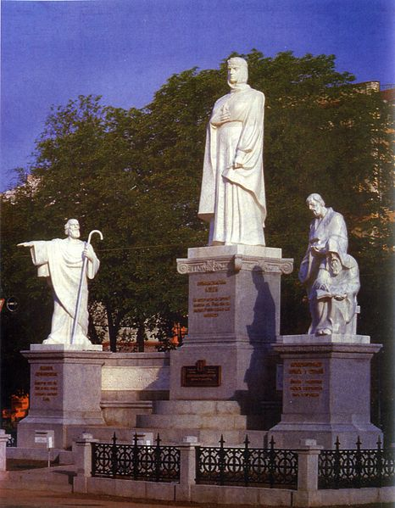
Пам'ятник княгині Ользі, святому апостолу Андрію Первозваному та просвітителям Кирилу і Мефодію

